Slide 1
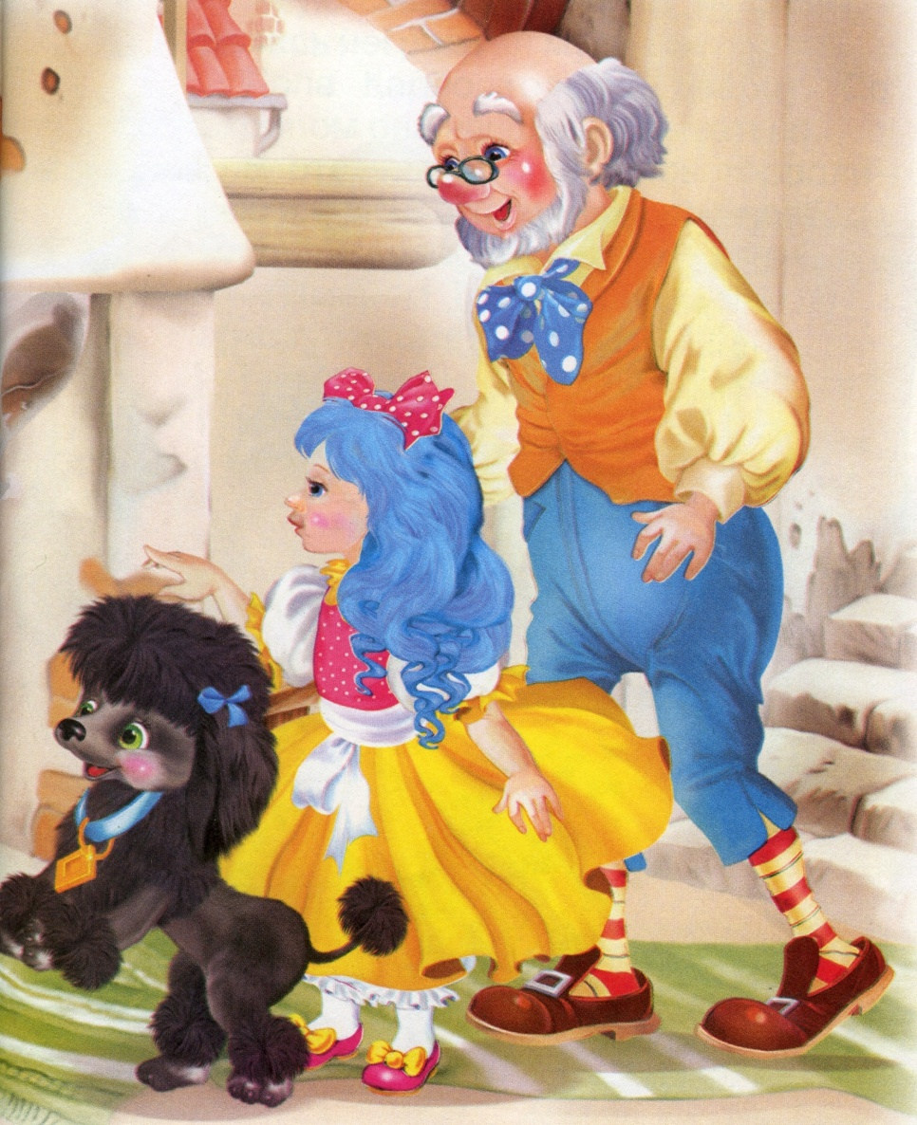
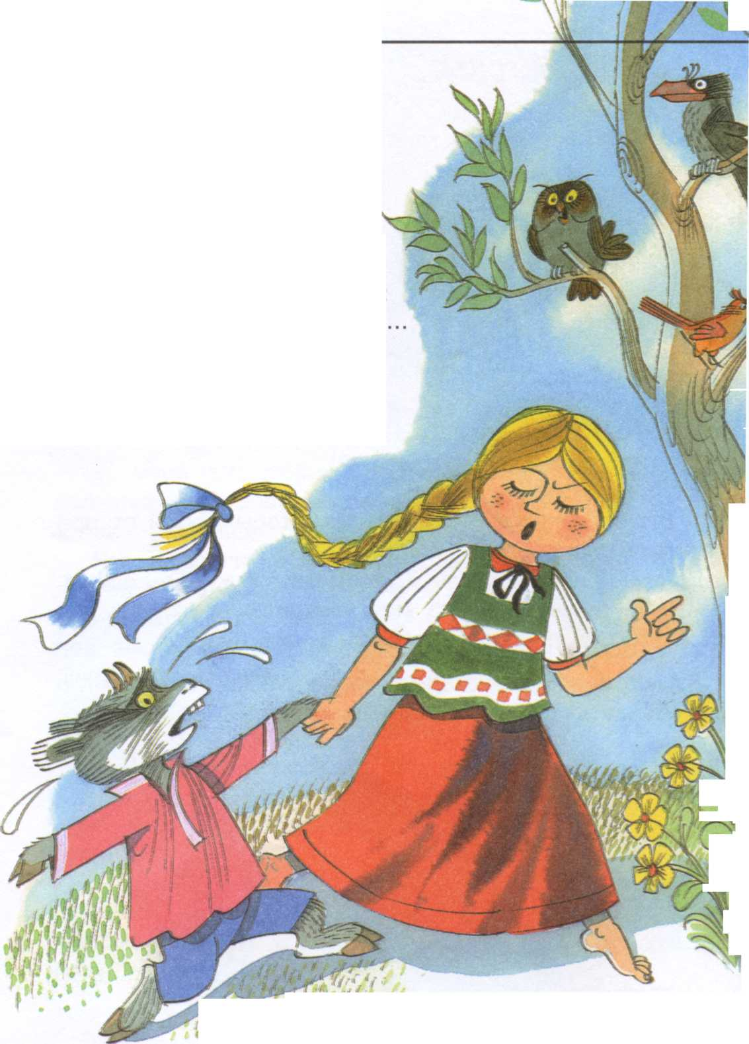
Артемон
Алёнушка

Slide 2
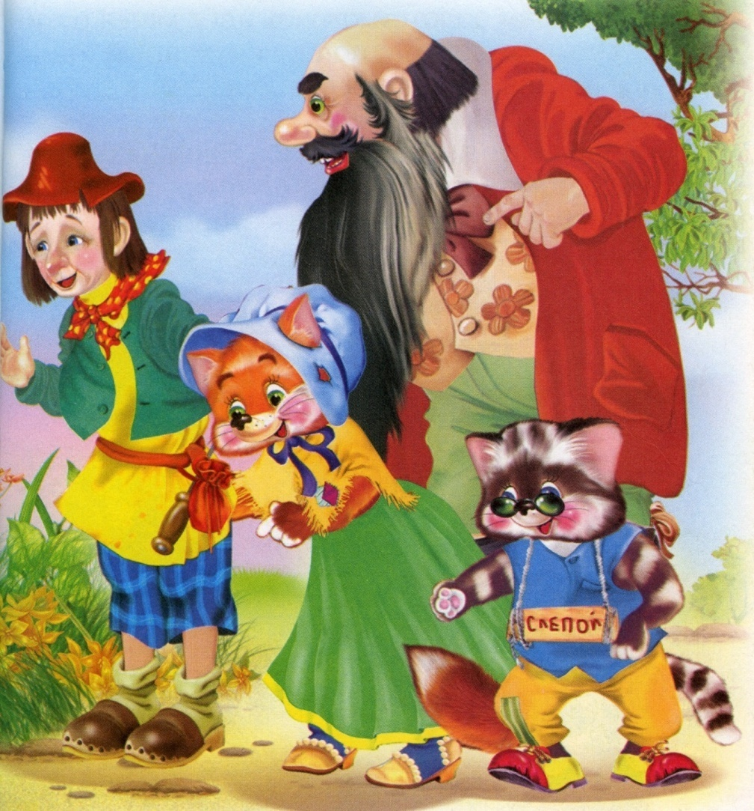
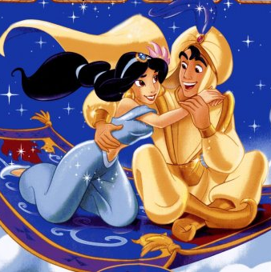
Алиса
Аладдин

Slide 3
Артемон
Алёнушка
Алиса
Аладдин
Айболит

Slide 4
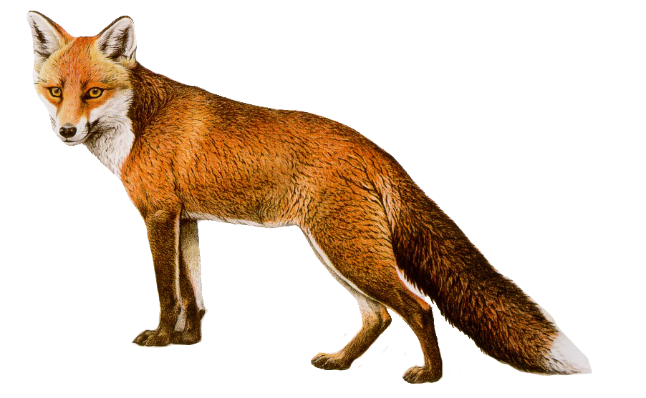
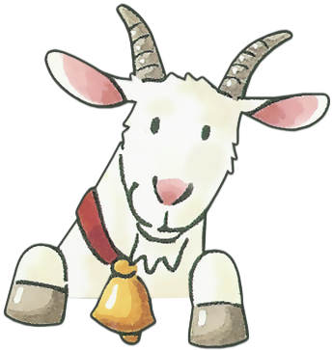

Slide 5
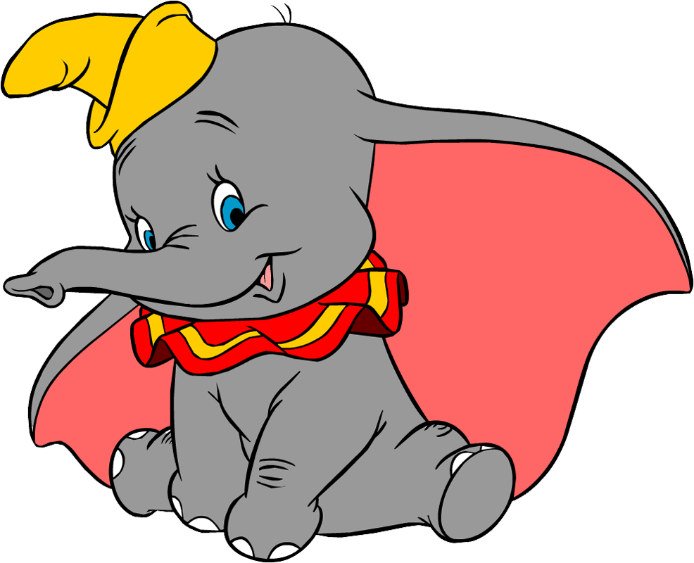
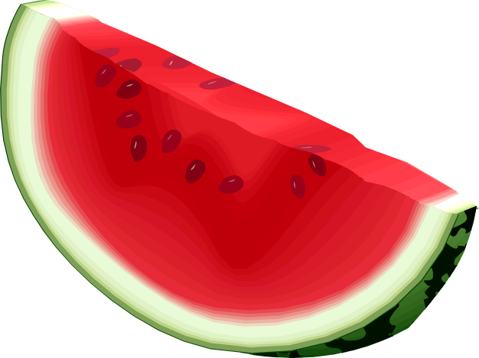
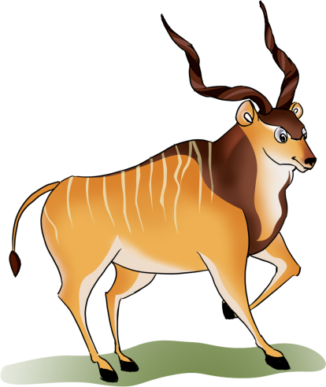

Slide 6
а
А
А
д
о
а
д

Slide 8
а
А

Slide 9
В | А
Г
Д
Ж
З
М
Н
Л
Р
Б
Ф | А
К
Т
Ш
С
Х
Ц
Ч
Щ
П

Slide 10
А
В
Г
Д
Ж
З
М
Н
Л
Р
Б
А
Ф
К
Т
Ш
С
Х
Ц
Ч
Щ
П

Slide 11
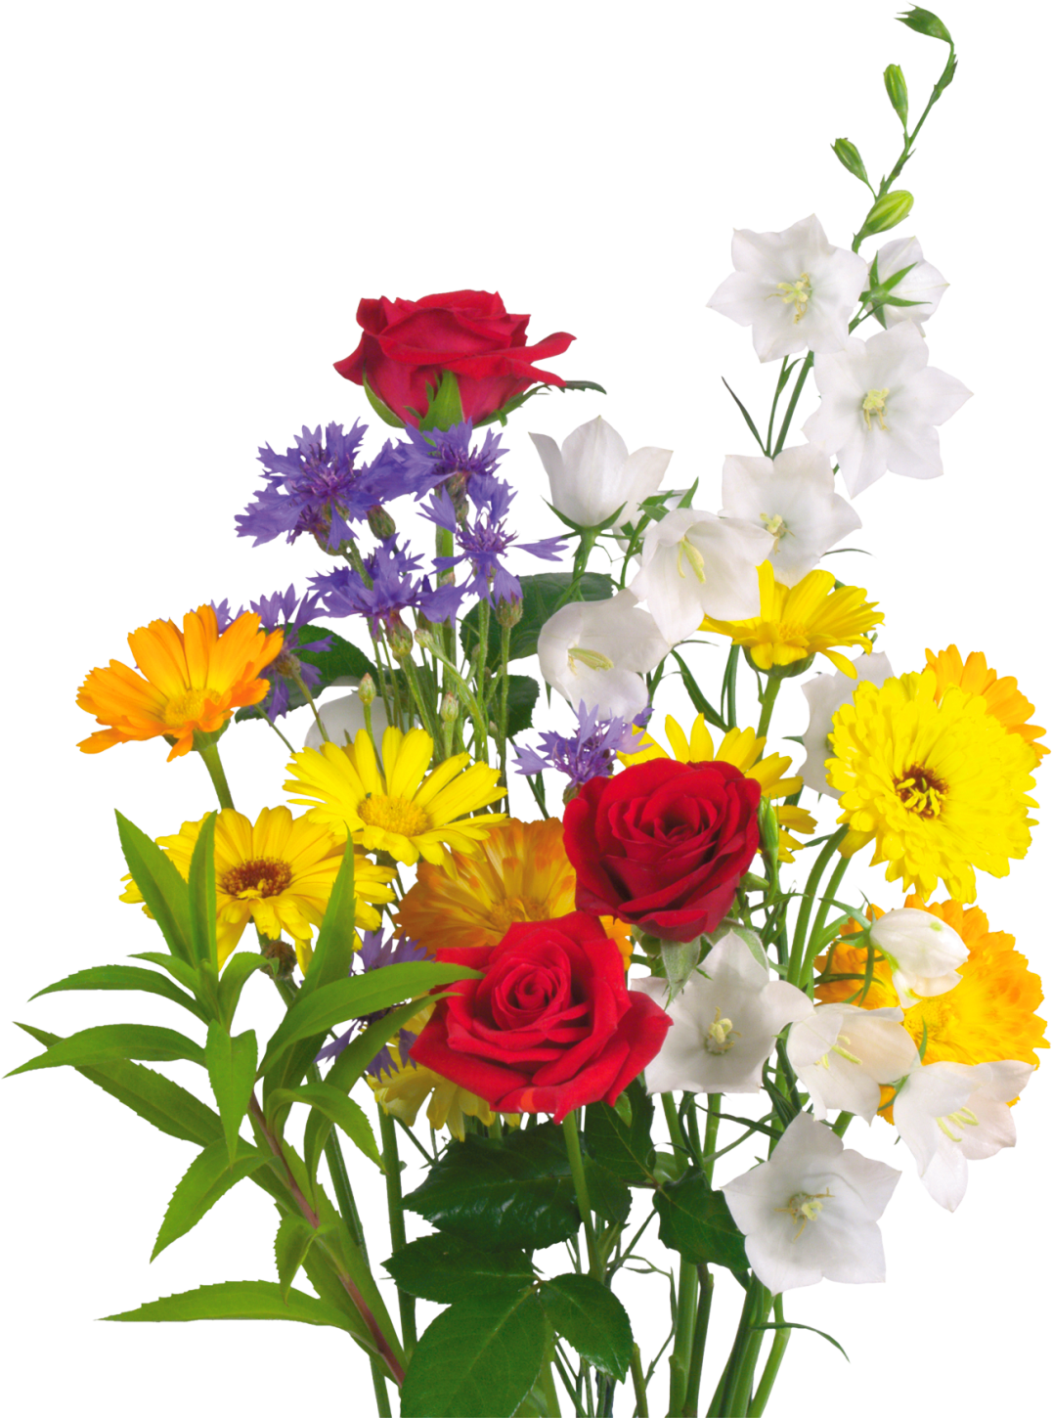
Мак
Роза
Астра
Ландыш
Ромашка
Хризантема

